Slide 1
Цифровая образовательная среда (ЦОС)
Трансформация образования в новых условиях

Slide 2
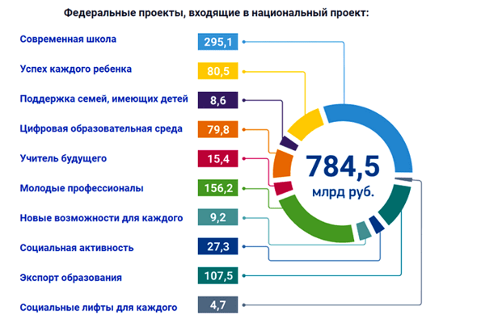
Национальный проект «ОБРАЗОВАНИЕ»

Slide 3
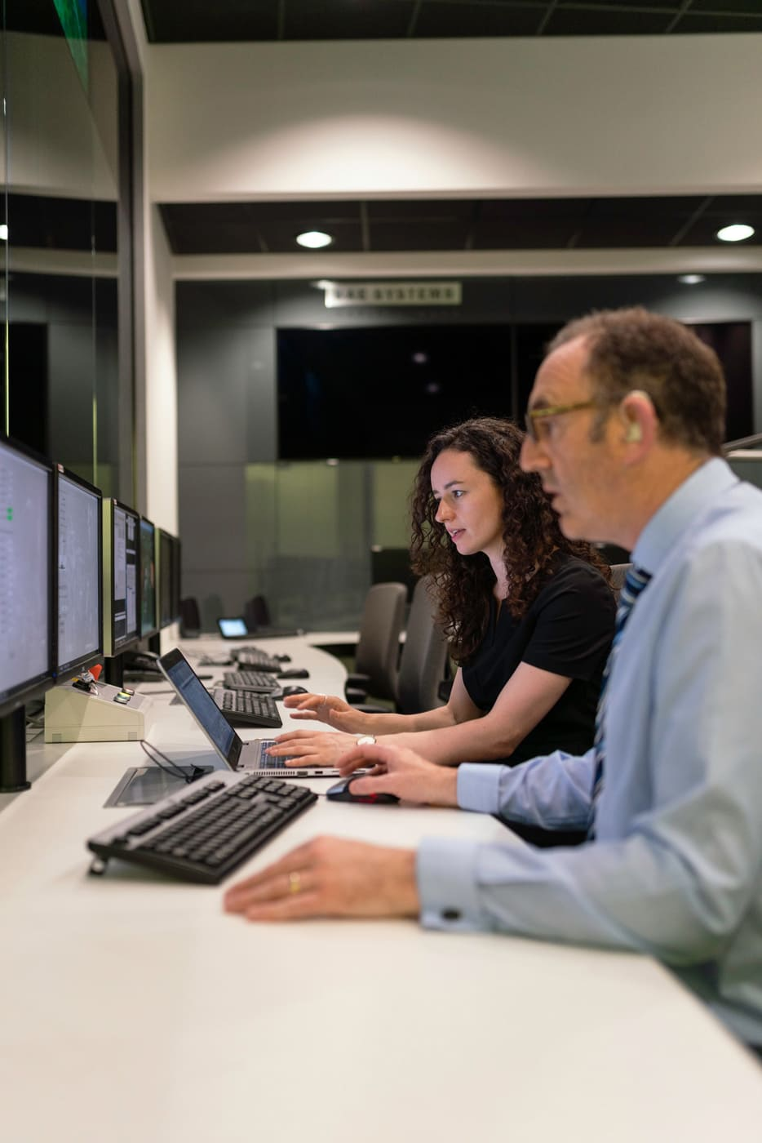
8 МИФОВ О ЦОС
МАССОВЫЙ ИСХОД НА ДИСТАНТ
СОКРАЩЕНИЕ ШКОЛ И УЧИТЕЛЕЙ
СНИЖЕНИЕ УРОВНЯ ЗНАНИЙ ДЕТЕЙ
«МЫ УЧИЛИСЬ ПО УЧЕБНИКАМ И ВСЕ БЫЛО ХОРОШО»
В ИНТЕРНЕТЕ И ТАК МНОГО ОБУЧАЮЩИХ ПЛАТФОРМ
ИКУССТВЕННЫЙ ИНТЕЛЛЕКТ ЗАМЕНИТ УЧИТЕЛЯ
ЭТО ПОВРЕДИТ ЗДОРОВЬЮ ДЕТЕЙ

Slide 4
Приказ Минпросвещения Росии от 02.12.2019 № 649 «Об утверждении Целевой модели цифровой образовательной среды»
Проект постановления Правительства Российской Федерации «О проведении в 2020-2022 годах эксперимента по апробации федеральной информационно-сервисной цифровой образовательной среды»
Методическими рекомендации по вопросам внедрения Целевой модели цифровой образовательной среды в субъектах Российской Федерации (письмо Минпросвещения России от 14.01.2020 № МР-5/02 «О направлении методических рекомендаций»)
Письмо Минпросвещения России от 19 марта 2019 г. № МР-315/02 «О перечне оборудования»

Slide 5
Создание условий для применение в традиционной классно-урочной системе возможностей электронного образования, дистанционных обучающих технологий и ресурсов. Так же разработан единый перечень материальных и технических условий, которым должна соответствовать современная школа.
Преимущества:
Доступ к высокоскоростному интернету в школах;
Доступ к образовательным сайтам и порталам;
Возможность дистанционного усвоения материала;
Возможность ведения электронного документаоборота;
Получение доступа к видеотрансляциям уроков;

Slide 6
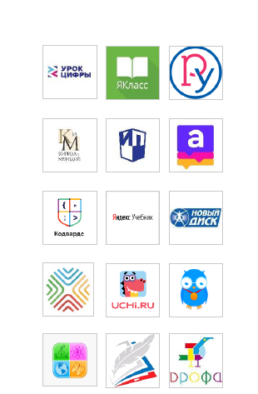
ЦЕЛИ и ЗАДАЧИ ЦОС
Целью развития цифровой образовательной среды является создание и развитие в школе учебно-развивающей среды, обеспечивающей повышение качества образования. Она помогает улучшить образовательный процесс, развить учебную самостоятельность и ответственность детей, предоставляет школьникам разнообразные инструменты для продуктивной деятельности. Возможность получить знания самостоятельно, ориентироваться в больших объемах информации.
Основная задача ЦОС- создать современную и безопасную электронную образовательную среду, которая обеспечит доступность и высокое качество обучения всех видов и уровней. Планируется, что к 2024 году современные цифровые технологии будут внедрены в 75 субъектах РФ для как минимум 500 тысяч детей.

